Slide 1
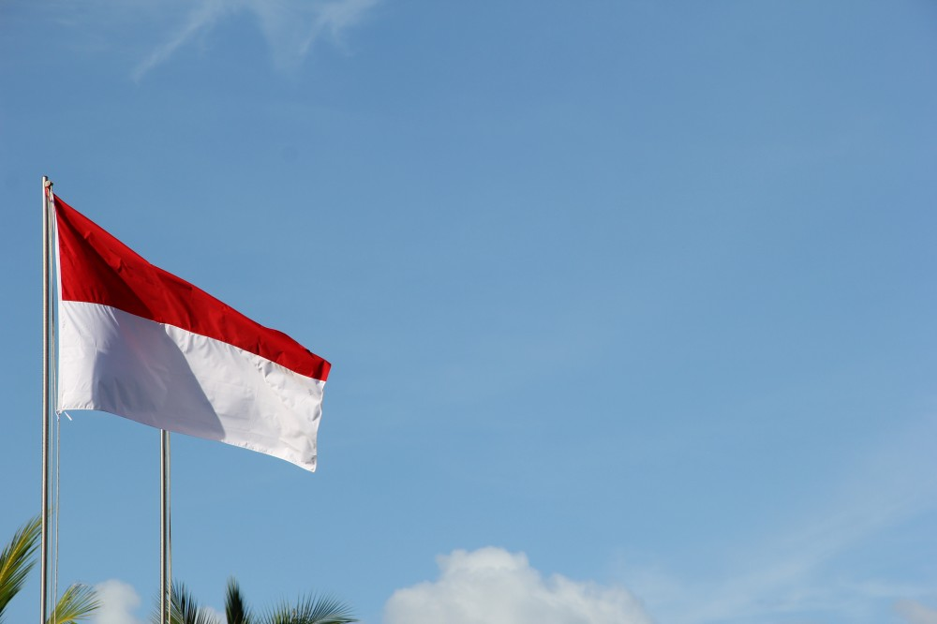
Kaum Muda Berpolitik (?)
dr. Gregorius Yoga Panji Asmara, S.H., M.H., C.L.A., C.C.D., C.M.C.
lecturer | attorney at law | legal consultant | legal auditor | mediator
Disampaikan pada Seruput: Sarasehan Seru Anti Golput
Orang Muda Katolik St. Louise Gonzaga Paroki Santo Petrus Krisologus
21 Mei 2023
Get Started

Slide 2
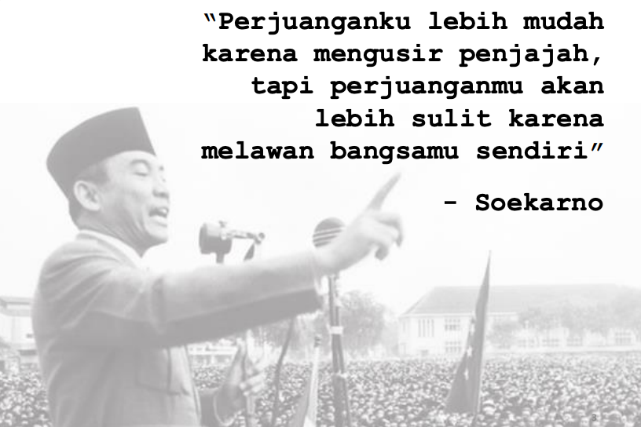
Universitas Katolik Soegijapranata
Next Page

Slide 3
Pokok Materi
Menjelaskan makna Wawasan Kebangsaan
Menjelaskan nilai-nilai kesatuan dalam Bhineka Tunggal Ika
Menjelaskan cara pandang terhadap keberadaan bangsa dan negara
Mengajak untuk memiliki karakter dan kepribadian kebangsaan
Panduan
Universitas Katolik Soegijapranata
Next Page

Slide 4
Pernahkah anda melakukan ini?
Seruput: Sarasehan Seru Anti Golput
Next Page

Slide 5
Pernahkah anda melakukan ini?
Seruput: Sarasehan Seru Anti Golput
Next Page

Slide 6
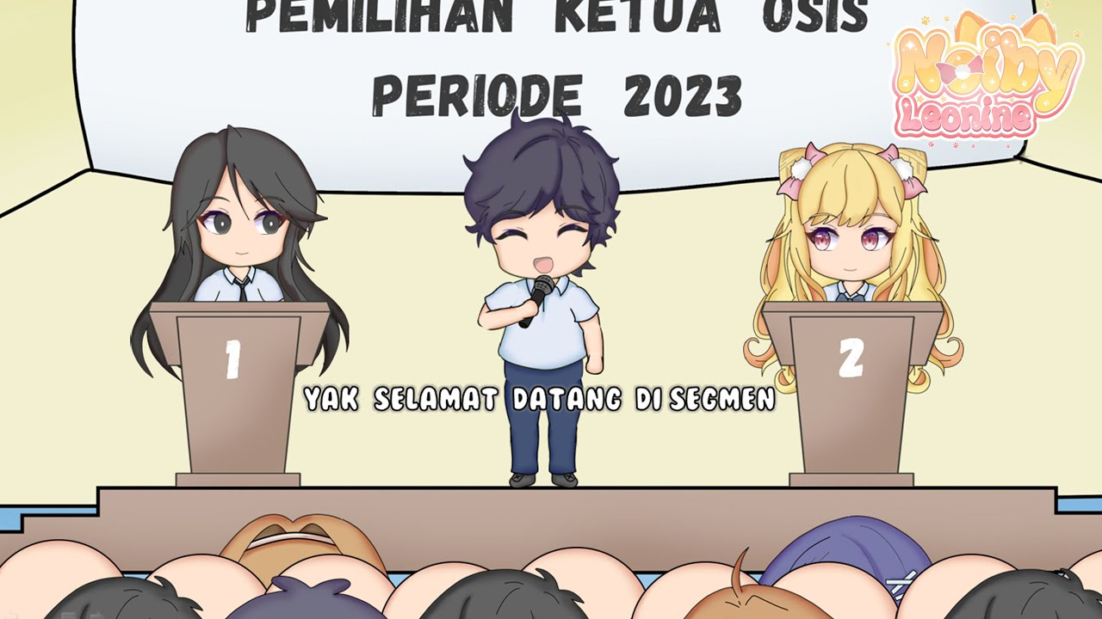
Pernahkah anda melakukan ini?
Seruput: Sarasehan Seru Anti Golput
Next Page

Slide 7
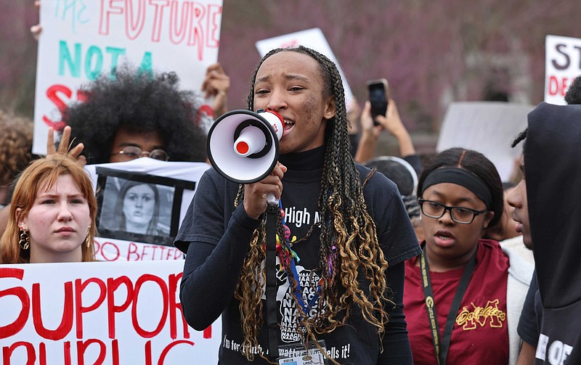
Pernahkah anda melakukan ini?
Seruput: Sarasehan Seru Anti Golput
Next Page

Slide 8
Terminologi
politik/po·li·tik/ n 1 (pengetahuan) mengenai ketatanegaraan atau kenegaraan (seperti tentang sistem pemerintahan, dasar pemerintahan); 2 segala urusan dan tindakan (kebijakan, siasat, dan sebagainya) mengenai pemerintahan negara atau terhadap negara lain
“Arti kata politik - Kamus Besar Bahasa Indonesia (KBBI) Online.” Diakses 20 Mei 2023. https://kbbi.web.id/politik.
Seruput: Sarasehan Seru Anti Golput
Next Page

Slide 9
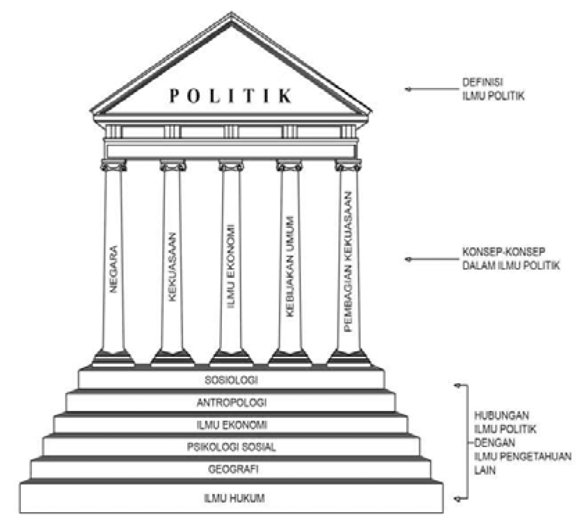
Terminologi
Seruput: Sarasehan Seru Anti Golput
Budiarjo, Miriam. Dasar-Dasar Ilmu Politik. Revisi. jakarta: Gramedia Pustaka Utama, 2007.
Next Page

Slide 10
Terminologi
Ilmu Politik – ilmu yang mempelajari politik atau politics atau kepolitikan
Politik – usaha menggapai kehidupan yang baik
Politik dalam bentuk yang paling baik adalah usaha mencapai suatu tatanan sosial yang baik dan berkeadilan (Politics, at its best is a noble quest for a good order and justice)
Politik, dalam bentuk yang paling buruk, adalah perebutan kekuasaan, kedudukan, dan kekayaan untuk kepentingan diri sendiri (Politics at its worst is a selish grab for power, glory and riches)
Politik adalah kegiatan yang menyangkut cara bagaimana kelompok-kelompok mencapai keputusan-keputusan yang bersifat kolektif dan mengikat melalui usaha untuk mendamaikan perbedaan-perbedaan di antara anggota-anggotanya (Politics is the activity by which groups reach binding collective decisions through attempting to reconcile diferences among their members).
Politik adalah berbagai kegiatan dalam suatu sistem politik atau negara yang menyangkut proses penentuan tujuan dari sistem itu, dan bagaimana melaksanakan tujuan-tujuannya.
Budiarjo, Miriam. Dasar-Dasar Ilmu Politik. Revisi. jakarta: Gramedia Pustaka Utama, 2007.
Merkl, Peter H. Continuity and Change. New York: Harper and Row, 1967.
Rod Hague, et al. Comparative Government and Politics. London: Macmillan Press, 1998.
Seruput: Sarasehan Seru Anti Golput
Next Page

Slide 11
Terminologi
Diperlukan kekuasaan dan wewenang (authority) untuk menentukan kebijakan, pengaturan, pembagian, maupun alokasi sumber
Caranya?
Persuasi (meyakinkan)
Kohesif (kekerasan)
Budiarjo, Miriam. Dasar-Dasar Ilmu Politik. Revisi. jakarta: Gramedia Pustaka Utama, 2007.
Seruput: Sarasehan Seru Anti Golput
Next Page

Slide 12
Konsep Pokok Perumusan Definisi Ilmu Politik
Negara (State)
Kekuasaan (Power)
Pengambilan Keputusan (Decision Making)
Kebijakan Publik (Policy)
Pembagian (Distribution) atau Alokasi (Allocation)
Budiarjo, Miriam. Dasar-Dasar Ilmu Politik. Revisi. jakarta: Gramedia Pustaka Utama, 2007.
Seruput: Sarasehan Seru Anti Golput
Next Page

Slide 13
Negara
Suatu organisasi dalam suatu wilayah yang memiliki kekuasaan tertinggi yang sah dan ditaati oleh rakyatnya
Negara sebagai inti dari politik, memusatkan perhatiannya pada lembaga-lembaga kenegaraan serta bentuk formalnya
Budiarjo, Miriam. Dasar-Dasar Ilmu Politik. Revisi. jakarta: Gramedia Pustaka Utama, 2007.
Seruput: Sarasehan Seru Anti Golput
Next Page

Slide 14
Kekuasaan
Kemampuan seseorang atau suatu kelompok untuk memengaruhi perilaku seseorang atau kelompok lain, sesuai dengan keinginan para pelaku
Kekuasaan sebagai inti dari politik – semua kegiatan yang menyangkut masalah memperebutkan dan mempertahankan kekuasaan – tujuannya adalah kepentingan seluruh masyarakat
Budiarjo, Miriam. Dasar-Dasar Ilmu Politik. Revisi. jakarta: Gramedia Pustaka Utama, 2007.
Seruput: Sarasehan Seru Anti Golput
Next Page

Slide 15
Pengambilan Keputusan
Hasil dari membuat pilihan dari antara beberapa alternatif
Politik adalah pengambilan keputusan melalui sarana umum (Politics is the making of decisions by public means).
Budiarjo, Miriam. Dasar-Dasar Ilmu Politik. Revisi. jakarta: Gramedia Pustaka Utama, 2007.
Deutsch, Karl W. Politics and Government: How People Decide Their Fate .Boston: Houghton Milin Company, 1972.
Seruput: Sarasehan Seru Anti Golput
Next Page

Slide 16
Kebijakan Umum
Kumpulan keputusan yang diambil oleh seorang pelaku atau kelompok politik, dalam usaha memilih tujuan dan cara untuk mencapai tujuan itu
Tujuan bersama yang diinginkan oleh masyarakat (cita-cita) dicapai melalui usaha bersama, dituangkan dalam bentuk kebijakan oleh pihak yang berwenang.
Budiarjo, Miriam. Dasar-Dasar Ilmu Politik. Revisi. jakarta: Gramedia Pustaka Utama, 2007.
Seruput: Sarasehan Seru Anti Golput
Next Page

Slide 17
Pembagian atau Alokasi
Pembagian dan penjatahan nilai-nilai (values) dalam masyarakat
Politik tidak lain dan tidak bukan adalah membagikan dan mengalokasikan nilai-nilai secara mengikat
Nilai – sesuatu yang dianggap baik dan benar, diinginkan, ingin dimiliki manusia
Budiarjo, Miriam. Dasar-Dasar Ilmu Politik. Revisi. jakarta: Gramedia Pustaka Utama, 2007.
Seruput: Sarasehan Seru Anti Golput
Next Page

Slide 18
Partisipasi Politik
Kegiatan seseorang atau kelompok orang untuk ikut serta secara aktif dalam kehidupan politik, antara lain dengan jalan memilih pimpinan negara dan secara langsung atau tidak langsung memengaruhi kebijakan pemerintah
Kedaulatan ada di tangan rakyat
Dilaksanakan melalui kegiatan bersama
Partisipasi politik merupakan pengejawantahan dari penyelenggaraan kekuasaan politik yang absah oleh rakyat
Budiarjo, Miriam. Dasar-Dasar Ilmu Politik. Revisi. jakarta: Gramedia Pustaka Utama, 2007.
Seruput: Sarasehan Seru Anti Golput
Next Page

Slide 19
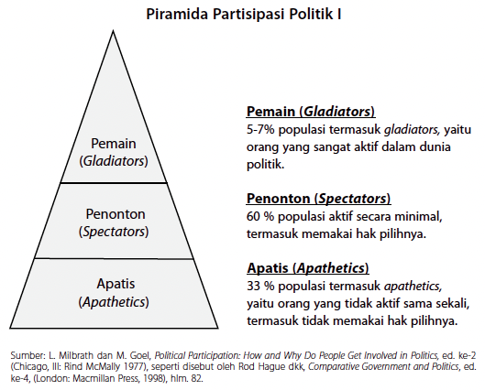
Piramida Partisipasi Politik
Seruput: Sarasehan Seru Anti Golput
Next Page

Slide 20
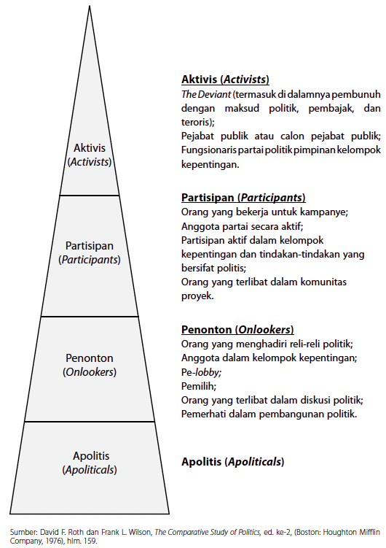
Piramida Partisipasi Politik
Seruput: Sarasehan Seru Anti Golput
Next Page

Slide 21
Partisipasi Politik
Kegiatan seseorang atau kelompok orang untuk ikut serta secara aktif dalam kehidupan politik, antara lain dengan jalan memilih pimpinan negara dan secara langsung atau tidak langsung memengaruhi kebijakan pemerintah
Kedaulatan ada di tangan rakyat
Dilaksanakan melalui kegiatan bersama
Partisipasi politik merupakan pengejawantahan dari penyelenggaraan kekuasaan politik yang absah oleh rakyat
Kontribusi, keikutsertaan warga dalam masalah politik di lingkup masyarakat
Budiarjo, Miriam. Dasar-Dasar Ilmu Politik. Revisi. jakarta: Gramedia Pustaka Utama, 2007.
Handoyo, Eko, Martien Hema Susanti, dan Moh. Aris Munandar. Etika Politik. Revisi. Semarang: Widya Karya Press, 2016.
Seruput: Sarasehan Seru Anti Golput
Next Page

Slide 22
Kategori Partisipasi Politik (Paige)
Kelompok aktif – kesadaran politik dan kepercayaan kepada pemerintah yang tinggi
Kelompok – kesadaran politik dan kepercayaan kepada pemerintah rendah
Kelompok militan radikal – kesadaran politik tinggi, kepercayaan kepada pemerintah sangat rendah
Kelompok tidak aktif (pasif) – kesadaran politik rendah, kepercayaan kepada pemerintah tinggi
Handoyo, Eko, Martien Hema Susanti, dan Moh. Aris Munandar. Etika Politik. Revisi. Semarang: Widya Karya Press, 2016.
Seruput: Sarasehan Seru Anti Golput
Next Page

Slide 23
Kategori Partisipasi Politik (Milbrath dan Goel)
Apatis – tidak berpartisipasi dan menarik diri dari proses politik (golput)
Spektator – setidak-tidaknya pernah ikut memilih
Gladiator – aktif terlibat dalam proses politik
Pengkritik – memberikan kritik terhadap kebijakan pemerintah yang berkuasa
Handoyo, Eko, Martien Hema Susanti, dan Moh. Aris Munandar. Etika Politik. Revisi. Semarang: Widya Karya Press, 2016.
Seruput: Sarasehan Seru Anti Golput
Next Page

Slide 24
Etika Partisipasi Politik
Menjaga dan menegakkan pilar bernegara Indonesia (Pancasila, UUD 1945, NKRI, dan Bhinneka Tunggal Ika)
Berbasis hukum – didasarkan pada peraturan perundangan
Berbasis gender – menjamin kesempatan yang sama
Tidak diskriminatif – tanpa membeda-bedakan
Goodness – partisipasi harus didasari niat baik untuk berbuat kebaikan bagi kejayaan dan kemaslahan masyarakat, bangsa dan negara
Non-violence – secara damai, menghindari kekerasan
Komprehensif-integral – diberikan kesempatan luas dalam kehidupan politik
Handoyo, Eko, Martien Hema Susanti, dan Moh. Aris Munandar. Etika Politik. Revisi. Semarang: Widya Karya Press, 2016.
Seruput: Sarasehan Seru Anti Golput
Next Page

Slide 25
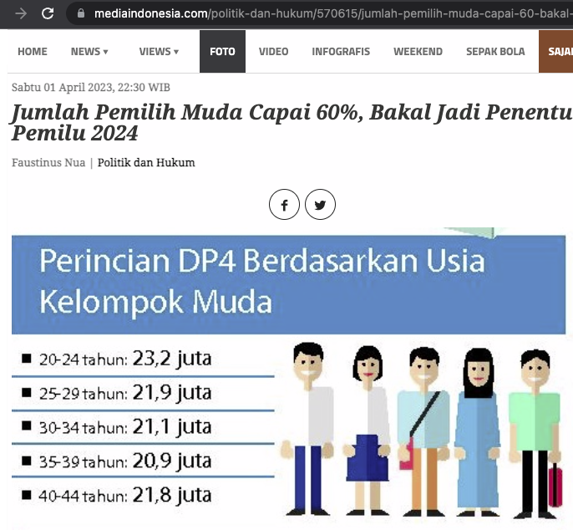
Peran Kaum Muda dalam Pemilu
Agent of change
“KPU: Pemilu 2024 Didominasi Pemilih di Bawah 40 Tahun, Jumlahnya 107 Juta Orang.” Diakses 20 Mei 2023. https://nasional.kompas.com/read/2023/02/10/19173071/kpu-pemilu-2024-didominasi-pemilih-di-bawah-40-tahun-jumlahnya-107-juta.
Republika Online. “KPU: Pemilu 2024 Didominasi Pemilih Muda Berusia 17-40 Tahun,” 10 Februari 2023. https://republika.co.id/share/rpvb7k409.
developer, mediaindonesia com. “Jumlah Pemilih Muda Capai 60%, Bakal Jadi Penentu Pemilu 2024.” Diakses 20 Mei 2023. https://mediaindonesia.com/politik-dan-hukum/570615/jumlah-pemilih-muda-capai-60-bakal-jadi-penentu-pemilu-2024.
Seruput: Sarasehan Seru Anti Golput
Next Page

Slide 26
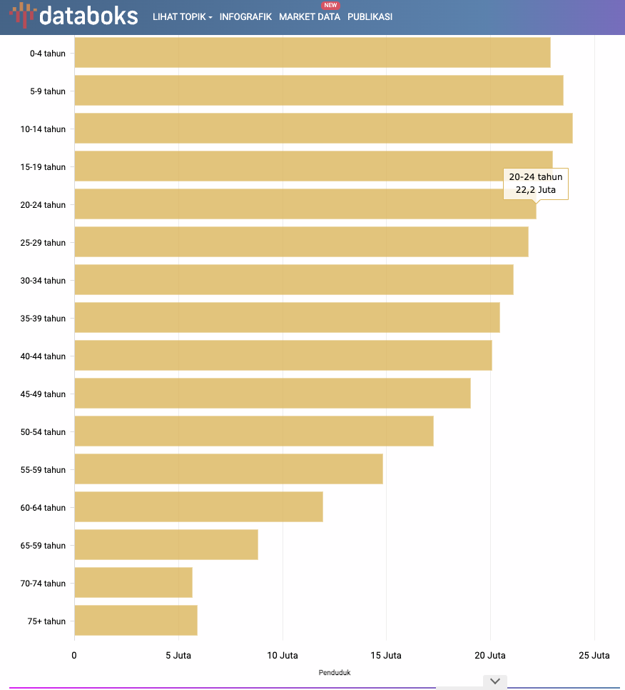
Peran Kaum Muda dalam Pemilu
“Usia Produktif Diprediksi Kembali Mendominasi Pada Pemilu 2024 | Databoks.” Diakses 21 Mei 2023. https://databoks.katadata.co.id/datapublish/2020/05/20/usia-produktif-diprediksi-kembali-mendominasi-pada-pemilu-2024.
Seruput: Sarasehan Seru Anti Golput
Next Page

Slide 27
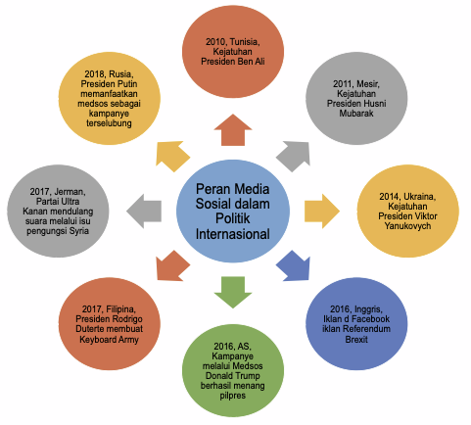
Peran Kaum Muda dalam Pemilu
Fenomena Politik Global yang Dipengaruhi oleh Peran Pengguna Media Sosial
Badan Pusat Statistik. Statistik Gender Tematik: Profil Generasi Milenial Indonesia. Jakarta: Kementerian Pemberdayaan Perempuan dan Perlindungan Anak, 2018.
Seruput: Sarasehan Seru Anti Golput
Next Page

Slide 28
Hak Politik Warga Negara
Hak untuk memilih dan dipilih
Hak untuk ikut serta dalam kegiatan pemerintahan
Hak untuk mengemukakan pendapat
Hak untuk diangkat dalam jabatan pemerintahan
Hak untuk mendirikan partai politik dan lain sebagainya
Hak untuk berkumpul, berserikat.
Hak untuk menyampaikan pandangan atau pemikiran tentang politik
Negara wajib hadir memenuhi seluruh hak (politik) warga negara
Bawamenewi, Adrianus. “Implementasi Hak Politik Warga Negara.” Jurnal Warta 61 (Juli 2019): 43–56.
Seruput: Sarasehan Seru Anti Golput
Next Page

Slide 29
Hak dan Kewajiban (Politik) Warga Negara (dalam konteks Pemilu)
Kedaulatan berada di tangan rakyat dan dilaksanakan menurut UUD (Pasal 1 ayat (2))
Segala warga negara bersamaan kedudukannya di dalam hukum dan pemerintahan dan wajib menjunjung hukum dan pemerintahan itu dengan tidak ada kecualinya (Pasal 27 ayat (1))
Setiap warga negara berhak dan wajib ikut serta dalam upaya pembelaan negara (Pasal 27 ayat (3))
Setiap orang berhak untuk hidup serta berhak mempertahankan hidup dan kehidupannya (Pasal 28A)
Pengaturan (lengkap hak dan kewajiban warga negara) tercantum dalam Pasal 27 sampai Pasal 34 UUD 1945
Seruput: Sarasehan Seru Anti Golput
Undang-Undang Dasar 1945
Next Page

Slide 30
Urgensi Peran Orang Muda dalam Pemilu
Kekuatan orang muda dalam akses informasi
Beranjak dewasa – proses mengasah critical appraisal
Menjadi influencer dalam konteks keluarga dan masyarakat
Pemimpin di masa depan
Seruput: Sarasehan Seru Anti Golput
Next Page

Slide 31
Catatan Kritis
Memilih itu mudah, mempertahankan pilihan itulah yang tak mudah
Kontribusi nyata menentukan nasib bangsa ke depan dibutuhkan oleh kita semua
Kritis, bijaksana, dan etis dalam menentukan sikap terhadap berbagai fenomena melalui informasi yang ada
Peran seperti apa yang akan saya ambil?
dr. Gregorius Yoga Panji Asmara, S.H., M.H., C.L.A., C.C.D., C.M.C.
lecturer | attorney at law | legal consultant | legal auditor | mediator
Disampaikan pada Seruput: Sarasehan Seru Anti Golput
Orang Muda Katolik St. Louise Gonzaga Paroki Santo Petrus Krisologus
21 Mei 2023

Slide 32
Terima Kasih!
dr. Gregorius Yoga Panji Asmara, S.H., M.H., C.L.A., C.C.D., C.M.C.
lecturer | attorney at law | legal consultant | legal auditor | mediator
Disampaikan pada Seruput: Sarasehan Seru Anti Golput
Orang Muda Katolik St. Louise Gonzaga Paroki Santo Petrus Krisologus
21 Mei 2023
linktr.ee/gegoasmara

